Slide 1
Deep neural networks,
gradient-boosted trees,
random forests: Statistical arbitrage on the S&P 500
Christopher Krauss University of Erlangen-Nürnberg
Xuan Anh Do University of Erlangen-Nürnberg
Nicolas Huck ICN Business School - CEREFIGE
No. 03/2016
Giảng viên Hướng Dẫn: TS Nguyễn Chí Thiện
Học Viên thực hiện:
Đinh Vũ Quốc Trung - MSHV: 186005037
Cát Nghiêm Hiếu Tuấn - MSHV: 186005038
Notes:
Statistical arbitrage on the S&P 500 : Thống kê mua bán chứng khoán (trao đổi chứng khoán) trên chỉ số S&P 500
https://skymind.ai/wiki/multilayer-perceptron

Slide 2
AGENDA
01
Introduction
02
Data & Software
03
Methodology
04
Results
Some title here
05
Notes:
Giới thiệu về mục tiêu của bài báo
Dữ liệu sử dụng và phần mềm sử dụng trong bài báo
Phương pháp luận trong bài báo
Kết quả đạt được

Slide 3
Introduction
Purpose
Contribution
Notes:
S&P 500 (viết đầy đủ trong tiếng Anh là Standard & Poor's 500 Stock Index - Chỉ số cổ phiếu 500 của Standard & Poor) là một chỉ số cổ phiếu dựa trên cổ phiếu phổ thông của 500 công ty có vốn hóa thị trường lớn nhất niêm yết trên NYSE hoặc NASDAQ. Tỉ lệ và loại cổ phiếu sử dụng để tính toán chỉ số S&P 500 được quyết định bởi hãng S&P Dow Jones Indices. Điều này khiến chỉ số S&P 500 khác với các chỉ số thị trường chứng khoán khác của Mĩ như chỉ số công nghiệp Dow Jones hay chỉ số Nasdaq Composite. Chỉ số S&P 500 là một trong những chỉ số khách quan và được quan tâm nhất, rất nhiều nhà đầu tư coi đây là thước đo tốt nhất của thị trường chứng khoán Mĩ cũng như là một chỉ số chủ đạo của nền kinh tế ^{[4]}. Ủy ban nghiên cứu kinh tế quốc gia cũng xác nhận giá trị cổ phiếu phổ thông là nhân tố hàng đầu của mỗi chu kì kinh tế ^{[5]}.
S&P 500 được phát triển và cập nhật bởi liên doanh S&P Dow Jones Indices, với chủ sở hữu lớn nhất là tập đoàn McGraw Hill Financial. Ngoài S&P 500, McGraw Hill còn phát hành rất nhiều chỉ số chứng khoán khác như S&P MidCap 400, S&P SmallCap 600 và S&P Composite 1500. S&P 500 là một chỉ số tỉ lệ giá thị trường (capitalization-weighted index hay market-value-weighted index)^{[3]} và có nhiều mã giao dịch như: ^GSPC,^{[6]} INX,^{[7]} và $SPX.^{[8]}
https://medium.com/@aravanshad/gradient-boosting-versus-random-forest-cfa3fa8f0d80
https://www.youtube.com/watch?v=LvFyWnR0yao
https://en.wikipedia.org/wiki/Gradient_boosting

Slide 4
Introduction
Bài viết này thực hiện và phân tích về hiệu quả của các mạng lưới thần kinh sâu (Deep Neural Networks- DNN), cây tăng cường độ dốc (Gradient-Boosted trees - GBT), rừng ngẫu nhiên (Random Forest - RAF), và sự kết hợp (ENS) của các phương pháp này trong bối cảnh chênh lệch thống kê (Statistical Arbitrage – StatArb)
Từ năm 1992 đến năm 2015, các tín hiệu giao dịch hang ngày được tạo ra dựa trên một báo cáo về xác suất một cổ phiếu vượt trội hơn thị trường chung.
Xác suất k cao được chuyển đổi thành long-position và k thấp thành các short-position, do đó kiểm duyệt phần giữa ít nhất định của bảng xếp hạng.
Notes:
https://www.quantopian.com/posts/stat-arb-11-year-backtest-notebook
startarb considers not pairs of stocks but a portfolio of hundred or more stocks (some long, some short) that are carefully matched by sector and region to eliminate exposure to beta and other risk factors
startarb xem xét không phải là cặp cổ phiếu mà là danh mục hàng trăm cổ phiếu trở lên (một số dài, một số ngắn) được kết hợp cẩn thận theo ngành và khu vực để loại bỏ tiếp xúc với beta và các yếu tố rủi ro khác

Slide 5
Introduction
Trong tài chính, Chênh lệch thống kê (Statistical Arbitrage – StatArb) là một nhóm các chiến lược giao dịch tài chính ngắn hạn sử dụng mô hình đảo ngược trung bình (mean reversion)
Là một chiến lược giao dịch, chênh lệch thống kê là một phương pháp tính toán và định lượng mạnh mẽ đối với giao dịch chứng khoán. Nó liên quan đến khai thác dữ liệu và phương pháp thống kê, cũng như việc sử dụng các hệ thống giao dịch tự động.
StatArb xem xét không phải là cặp cổ phiếu mà là danh mục hàng trăm cổ phiếu trở lên (một số dài, một số ngắn) được kết hợp cẩn thận theo ngành và khu vực để loại bỏ tiếp xúc với beta và các yếu tố rủi ro khác
Mô hình đảo ngược trung bình là giả định rằng giá của một cổ phiếu sẽ có xu hướng chuyển sang giá trung bình theo thời gian.
Hệ số beta (β hoặc beta ) của một khoản đầu tư cho biết liệu khoản đầu tư đó có biến động nhiều hay ít hơn so với thị trường nói chung.
Notes:
https://www.quantopian.com/posts/stat-arb-11-year-backtest-notebook
startarb considers not pairs of stocks but a portfolio of hundred or more stocks (some long, some short) that are carefully matched by sector and region to eliminate exposure to beta and other risk factors
startarb xem xét không phải là cặp cổ phiếu mà là danh mục hàng trăm cổ phiếu trở lên (một số dài, một số ngắn) được kết hợp cẩn thận theo ngành và khu vực để loại bỏ tiếp xúc với beta và các yếu tố rủi ro khác

Slide 6
Contribution of this paper
Bài báo nghiên cứu và áp dụng đồng thời ba kỹ thuật học máy hiện đại (DNN, GBT và RAF) và kết hợp đơn giản của chúng trong chứng khoán.
Bài báo cũng cho phép chúng ta đánh giá hiệu xuất của các chiến lược giao dịch. Trong bài báo này với k = 10 bài báo đã tạo ra lợi nhuận ngoài mẫu vượt qua 0.45% mỗi ngày, trước chi phí giao dịch. Bất kể thực tế là
lợi nhuận đang giảm trong những năm gần đây, những phát hiện của bài báo đặt ra một thách thức nghiêm trọng đối với lý thuyết thị trường hiệu quả dạng bán mạnh ( semi-strong)
Bài báo tập trung vào việc đầu tư hàng ngày thay vì tần suất hàng tháng, cho phép nhiều dữ liệu đào tạo hơn và nó cũng cho thấy một sự thật thú vị là sự bất thường của thị trường thường tập trung vào dữ liệu hang tháng.
Phân tích của bài báo cũng chỉ ra rằng các mô hình lợi nhuận có thể được phát hiện dựa trên lợi nhuận gần đây và dữ liệu hàng ngày.
Notes:
Giả thuyết thị trường hiệu quả (hay lý thuyết thị trường hiệu quả) (en: efficient market hypothesis) là một giả thuyết của lý thuyết tài chính khẳng định rằng các thị trường tài chính là hiệu quả (efficient), rằng giá của chứng khoán (securities) trên thị trường tài chính, đặc biệt là thị trường chứng khoán, phản ánh đầy đủ mọi thông tin đã biết. Do đó không thể kiếm được lợi nhuận bằng cách căn cứ vào các thông tin đã biết hay những hình thái biến động của giá cảtrong quá khứ. Có thể nói một cách ngắn gọn là các nhà đầu tư không thể khôn hơn thị trường^{[1]}.
Có ba phiên bản của "lý thuyết thị trường hiệu quả": dạng yếu (weak form), dạng bán-mạnh (semi-strong form) và dạng mạnh (strong form). Phiên bản weak form của lý thuyết này cho rằng: giá chứng khoán phản ánh đầy đủ thông tin đã công bố trong quá khứ. (nghĩa là dựa vào thông tin trong quá khứ thì nhà đầu cơ không thắng được thị trường). Phiên bản dạng semi-strong form của lý thuyết cho rằng: giá chứng khoán (chứng khoán ở đây được hiểu theo nghĩa rộng, không chỉ là cổ phiếu) đã chịu tác động đầy đủ của thông tin công bố trong quá khứ cũng như thông tin vừa công bố xong. Nhà đầu cơ không thể dựa vào thông tin trong quá khứ cũng như thông tin vừa được công bố để có thể mua rẻ bán đắt chứng khoán, vì ngay khi thông tin được công bố, giá chứng khoán đã thay đổi phản ánh đầy đủ thông tin vừa công bố.
Dạng strong form của lý thuyết này khẳng định mạnh mẽ hơn nữa về tính hiệu quả của thị trường tài chính, rằng giá của chứng khoán đã phản ánh tất cả thông tin công bố trong quá khứ, hiện tại, cũng như các thông tin nội bộ (insider). Cơ sở đứng sau lý thuyết này là: nếu có thông tin nội bộ, những người biết thông tin nội bộ sẽ mua bán ngay chứng khoán để thu lợi nhuận, và như vậy giá chứng khoán sẽ thay đổi, đến khi nào người trong cuộc không còn kiếm lời được nữa.
Các nghiên cứu thực nghiệm (empirical studies) đã chứng minh dạng yếu và dạng bán-mạnh (semi-strong form) của lý thuyết có thể đúng. Có nhiều nghiên cứu chống lại lý thuyết dạng strong form, rằng dạng strong-form không đúng, rằng thị trường không thể hiệu quả đến mức strong-form. Nhiều nghiên cứu chỉ ra nhiều bất hiệu quả (inefficiencies) của thị trường mà nhà đầu cơ có thể thu được lợi nhuận. Ví dụ, chứng minh cho thấy nhà đầu cơ có thể thắng thị trường nếu mua các cổ phiếu có P/E thấp.
Lý thuyết thị trường hiệu quả được phát triển bởi Giáo sư Eugene Fama tại University of Chicago Booth School of Business trong luận văn tiến sĩ của mình vào đầu những năm 1960s. Lý thuyết này được chấp nhận rộng rãi cho đến những năm 1990s thì bị đặt câu hỏi, khi kinh tế học tài chính hành vi nổi lên được chấp nhận rộng rãi.

Slide 7
Data and Software
Data
Software
Notes:
S&P 500 (viết đầy đủ trong tiếng Anh là Standard & Poor's 500 Stock Index - Chỉ số cổ phiếu 500 của Standard & Poor) là một chỉ số cổ phiếu dựa trên cổ phiếu phổ thông của 500 công ty có vốn hóa thị trường lớn nhất niêm yết trên NYSE hoặc NASDAQ. Tỉ lệ và loại cổ phiếu sử dụng để tính toán chỉ số S&P 500 được quyết định bởi hãng S&P Dow Jones Indices. Điều này khiến chỉ số S&P 500 khác với các chỉ số thị trường chứng khoán khác của Mĩ như chỉ số công nghiệp Dow Jones hay chỉ số Nasdaq Composite. Chỉ số S&P 500 là một trong những chỉ số khách quan và được quan tâm nhất, rất nhiều nhà đầu tư coi đây là thước đo tốt nhất của thị trường chứng khoán Mĩ cũng như là một chỉ số chủ đạo của nền kinh tế ^{[4]}. Ủy ban nghiên cứu kinh tế quốc gia cũng xác nhận giá trị cổ phiếu phổ thông là nhân tố hàng đầu của mỗi chu kì kinh tế ^{[5]}.
S&P 500 được phát triển và cập nhật bởi liên doanh S&P Dow Jones Indices, với chủ sở hữu lớn nhất là tập đoàn McGraw Hill Financial. Ngoài S&P 500, McGraw Hill còn phát hành rất nhiều chỉ số chứng khoán khác như S&P MidCap 400, S&P SmallCap 600 và S&P Composite 1500. S&P 500 là một chỉ số tỉ lệ giá thị trường (capitalization-weighted index hay market-value-weighted index)^{[3]} và có nhiều mã giao dịch như: ^GSPC,^{[6]} INX,^{[7]} và $SPX.^{[8]}
https://medium.com/@aravanshad/gradient-boosting-versus-random-forest-cfa3fa8f0d80
https://www.youtube.com/watch?v=LvFyWnR0yao
https://en.wikipedia.org/wiki/Gradient_boosting

Slide 8
Data
Dữ liệu đầu vào:
Một ma trận nhị phân dựa trên danh sách cấu thành cuối tháng cho S&P 500 từ từ Thomson Reuters Datastream bắt đầu từ tháng 12 năm 1989 đến tháng 9 năm 2015.
Tổng lợi nhuận hàng ngày từ tháng 1 năm 1990 đến tháng 10 năm 2015 của các cổ phiếu đã từng là thành phần của chỉ số S&P 500
Các dữ liệu này sẽ được sử dụng để làm tập huấn luyện và tập kiểm thử
Notes:
Đầu tiên, chúng tôi có được tất cả các thành phần cuối tháng
danh sách cho S & P 500 từ Thomson Reuters Datastream từ tháng 12 năm 1989 đến tháng 9
2015. Chúng tôi hợp nhất các danh sách này thành một ma trận nhị phân, cho biết liệu cổ phiếu có phải là một
Thành phần của chỉ số trong tháng tiếp theo hay không.
Thứ hai, cho tất cả các cổ phiếu đã từng
là một thành phần của chỉ mục, chúng tôi tải xuống các chỉ số tổng lợi nhuận hàng ngày từ tháng 1
1990 cho đến tháng 10 năm 2015. Chỉ số lợi nhuận phản ánh giá cổ tức và tài khoản cho tất cả
các hành động của công ty và chia tách cổ phiếu, làm cho nó trở thành thước đo phù hợp nhất để trả lại
tính toán.
S&P 500 (viết đầy đủ trong tiếng Anh là Standard & Poor's 500 Stock Index - Chỉ số cổ phiếu 500 của Standard & Poor) là một chỉ số cổ phiếu dựa trên cổ phiếu phổ thông của 500 công ty có vốn hóa thị trường lớn nhất niêm yết trên NYSE hoặc NASDAQ. Tỉ lệ và loại cổ phiếu sử dụng để tính toán chỉ số S&P 500 được quyết định bởi hãng S&P Dow Jones Indices. Điều này khiến chỉ số S&P 500 khác với các chỉ số thị trường chứng khoán khác của Mĩ như chỉ số công nghiệp Dow Jones hay chỉ số Nasdaq Composite. Chỉ số S&P 500 là một trong những chỉ số khách quan và được quan tâm nhất, rất nhiều nhà đầu tư coi đây là thước đo tốt nhất của thị trường chứng khoán Mĩ cũng như là một chỉ số chủ đạo của nền kinh tế ^{[4]}. Ủy ban nghiên cứu kinh tế quốc gia cũng xác nhận giá trị cổ phiếu phổ thông là nhân tố hàng đầu của mỗi chu kì kinh tế ^{[5]}.
S&P 500 được phát triển và cập nhật bởi liên doanh S&P Dow Jones Indices, với chủ sở hữu lớn nhất là tập đoàn McGraw Hill Financial. Ngoài S&P 500, McGraw Hill còn phát hành rất nhiều chỉ số chứng khoán khác như S&P MidCap 400, S&P SmallCap 600 và S&P Composite 1500. S&P 500 là một chỉ số tỉ lệ giá thị trường (capitalization-weighted index hay market-value-weighted index)^{[3]} và có nhiều mã giao dịch như: ^GSPC,^{[6]} INX,^{[7]} và $SPX.^{[8]}

Slide 9
Software
Tiền xử lý và xử lý dữ liệu: ngôn ngữ R
Deep neural networks, gradient-boosted trees, and random forests được hiện thực thông qua H2O, một platform Java
Notes:
Đầu tiên, chúng tôi có được tất cả các thành phần cuối tháng
danh sách cho S & P 500 từ Thomson Reuters Datastream từ tháng 12 năm 1989 đến tháng 9
2015. Chúng tôi hợp nhất các danh sách này thành một ma trận nhị phân, cho biết liệu cổ phiếu có phải là một
Thành phần của chỉ số trong tháng tiếp theo hay không.
Thứ hai, cho tất cả các cổ phiếu đã từng
là một thành phần của chỉ mục, chúng tôi tải xuống các chỉ số tổng lợi nhuận hàng ngày từ tháng 1
1990 cho đến tháng 10 năm 2015. Chỉ số lợi nhuận phản ánh giá cổ tức và tài khoản cho tất cả
các hành động của công ty và chia tách cổ phiếu, làm cho nó trở thành thước đo phù hợp nhất để trả lại
tính toán.
S&P 500 (viết đầy đủ trong tiếng Anh là Standard & Poor's 500 Stock Index - Chỉ số cổ phiếu 500 của Standard & Poor) là một chỉ số cổ phiếu dựa trên cổ phiếu phổ thông của 500 công ty có vốn hóa thị trường lớn nhất niêm yết trên NYSE hoặc NASDAQ. Tỉ lệ và loại cổ phiếu sử dụng để tính toán chỉ số S&P 500 được quyết định bởi hãng S&P Dow Jones Indices. Điều này khiến chỉ số S&P 500 khác với các chỉ số thị trường chứng khoán khác của Mĩ như chỉ số công nghiệp Dow Jones hay chỉ số Nasdaq Composite. Chỉ số S&P 500 là một trong những chỉ số khách quan và được quan tâm nhất, rất nhiều nhà đầu tư coi đây là thước đo tốt nhất của thị trường chứng khoán Mĩ cũng như là một chỉ số chủ đạo của nền kinh tế ^{[4]}. Ủy ban nghiên cứu kinh tế quốc gia cũng xác nhận giá trị cổ phiếu phổ thông là nhân tố hàng đầu của mỗi chu kì kinh tế ^{[5]}.
S&P 500 được phát triển và cập nhật bởi liên doanh S&P Dow Jones Indices, với chủ sở hữu lớn nhất là tập đoàn McGraw Hill Financial. Ngoài S&P 500, McGraw Hill còn phát hành rất nhiều chỉ số chứng khoán khác như S&P MidCap 400, S&P SmallCap 600 và S&P Composite 1500. S&P 500 là một chỉ số tỉ lệ giá thị trường (capitalization-weighted index hay market-value-weighted index)^{[3]} và có nhiều mã giao dịch như: ^GSPC,^{[6]} INX,^{[7]} và $SPX.^{[8]}

Slide 10
Methodology
Deep neural networks – DNNs
Gradient-boosted trees – GBTs
Random forests – RAF
Ensemble The Above - ENS
Notes:
S&P 500 (viết đầy đủ trong tiếng Anh là Standard & Poor's 500 Stock Index - Chỉ số cổ phiếu 500 của Standard & Poor) là một chỉ số cổ phiếu dựa trên cổ phiếu phổ thông của 500 công ty có vốn hóa thị trường lớn nhất niêm yết trên NYSE hoặc NASDAQ. Tỉ lệ và loại cổ phiếu sử dụng để tính toán chỉ số S&P 500 được quyết định bởi hãng S&P Dow Jones Indices. Điều này khiến chỉ số S&P 500 khác với các chỉ số thị trường chứng khoán khác của Mĩ như chỉ số công nghiệp Dow Jones hay chỉ số Nasdaq Composite. Chỉ số S&P 500 là một trong những chỉ số khách quan và được quan tâm nhất, rất nhiều nhà đầu tư coi đây là thước đo tốt nhất của thị trường chứng khoán Mĩ cũng như là một chỉ số chủ đạo của nền kinh tế ^{[4]}. Ủy ban nghiên cứu kinh tế quốc gia cũng xác nhận giá trị cổ phiếu phổ thông là nhân tố hàng đầu của mỗi chu kì kinh tế ^{[5]}.
S&P 500 được phát triển và cập nhật bởi liên doanh S&P Dow Jones Indices, với chủ sở hữu lớn nhất là tập đoàn McGraw Hill Financial. Ngoài S&P 500, McGraw Hill còn phát hành rất nhiều chỉ số chứng khoán khác như S&P MidCap 400, S&P SmallCap 600 và S&P Composite 1500. S&P 500 là một chỉ số tỉ lệ giá thị trường (capitalization-weighted index hay market-value-weighted index)^{[3]} và có nhiều mã giao dịch như: ^GSPC,^{[6]} INX,^{[7]} và $SPX.^{[8]}
https://medium.com/@aravanshad/gradient-boosting-versus-random-forest-cfa3fa8f0d80
https://www.youtube.com/watch?v=LvFyWnR0yao
https://en.wikipedia.org/wiki/Gradient_boosting

Slide 11
Methodology
Tách dữ liệu thành các bộ “training-trading”
Tạo ra không gian tính năng cho từng bộ “training-trading”
Thực hiện huấn luyện trên các mô hình
Sử dụng kết quả huấn luyện để đưa ra dự đoán
Notes:
Bao gồm 4 bước:
Tách dữ liệu ra thành các bộ “training-trading”
Đối với mỗi bộ giao dịch đào tạo này, tạo ra không gian tính năng (the feature space ) cần thiết để đưa ra dự đoán.
Thực hiện việc huấn luyện DNN, GBTs, RAF
Sử dụng kế quả đưa ra dự đoán

Slide 12
Methodology – Tạo tập training và trading
1990
2015
750 ngày
250 ngày
…..….. 23 bộ ….….
750 ngày
250 ngày
Tập training
Với n biểu thị số lượng cổ phiếu trong S&P 500
Tập training: 375000 ( ~500 * 750 days)
Tập trading: 125000 (~500 * 250 days)
Tập tập trading
Notes:
Let n denote the number of stocks in the S&P 500 at the end of the training period, having full historical data available, i.e., no missing prices in the prior 750 days. Typically, n is close to 500. As, such, for daily data, a training set consists of approximately 500 · 750 = 375000 and a trading set of approximately 125000 examples. Chúng tôi di chuyển giao dịch đào tạo được thiết lập trước 250 ngày theo cách tiếp cận cửa sổ trượt, dẫn đến 23 lô không chồng chéo để lặp lại toàn bộ bộ dữ liệu của chúng tôi từ năm 1990 đến 2015.
Gọi n là số lượng cổ phiếu trong S & P 500 vào cuối thời gian đào tạo, có sẵn dữ liệu lịch sử đầy đủ, tức là, không có giá bị thiếu trong 750 ngày trước đó.
Thông thường, n gần 500. Như vậy, đối với dữ liệu hàng ngày, một tập huấn luyện bao gồm khoảng 500 · 750 = 375000 và một tập hợp giao dịch gồm khoảng 125000 ví dụ.

Slide 13
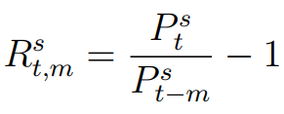



Methodology – Tạo Không gian tính năng ( Feature space)
Đối với mỗi bộ “training-trading”, chúng tôi tạo không gian tính năng (đầu vào) và biến trả lời (đầu ra) như sau:
Đầu vào:
Trong đó:
biểu thị lợi nhuận của cổ phiếu s trong khoản thời gian m
biểu thị quá trình biến đổi về giá của chứng khoán s với 1<= s <=500
Tổng cộng, sẽ có 31 tính năng, tương ứng với một năm giao dịch với khoảng 240 ngày
Notes:
In other words, we follow Takeuchi and Lee (2013) and first focus on the returns of the first 20 days, approximately corresponding to one trading month. Then, we switch to a lower resolution and consider the multi-period returns corresponding to the subsequent 11 months. In total, we thus count 31 features, corresponding to one trading year with approximately 240 days
Nói cách khác, chúng tôi theo dõi Takeuchi và Lee (2013) và tập trung đầu tiên vào lợi nhuận của 20 ngày đầu tiên, tương ứng với một tháng giao dịch. Sau đó, chúng tôi chuyển sang độ phân giải thấp hơn và xem xét lợi nhuận nhiều kỳ tương ứng với 11 tháng tiếp theo. Tổng cộng, chúng tôi tính 31 tính năng, tương ứng với một năm giao dịch với khoảng 240 ngày

Slide 14
Methodology – Tạo Không gian tính năng ( Feature space)
Đối với mỗi bộ “training-trading”, chúng tôi tạo không gian tính năng (đầu vào) và biến trả lời (đầu ra) như sau:
Đầu vào:
Trong đó:
biểu thị lợi nhuận của cổ phiếu s trong khoản thời gian m
biểu thị quá trình biến đổi về giá của chứng khoán s với 1<= s <=500
Notes:
In other words, we follow Takeuchi and Lee (2013) and first focus on the returns of the first 20 days, approximately corresponding to one trading month. Then, we switch to a lower resolution and consider the multi-period returns corresponding to the subsequent 11 months. In total, we thus count 31 features, corresponding to one trading year with approximately 240 days
Nói cách khác, chúng tôi theo dõi Takeuchi và Lee (2013) và tập trung đầu tiên vào lợi nhuận của 20 ngày đầu tiên, tương ứng với một tháng giao dịch. Sau đó, chúng tôi chuyển sang độ phân giải thấp hơn và xem xét lợi nhuận nhiều kỳ tương ứng với 11 tháng tiếp theo. Tổng cộng, chúng tôi tính 31 tính năng, tương ứng với một năm giao dịch với khoảng 240 ngày

Slide 15
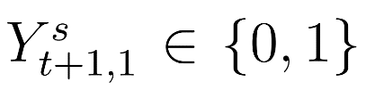

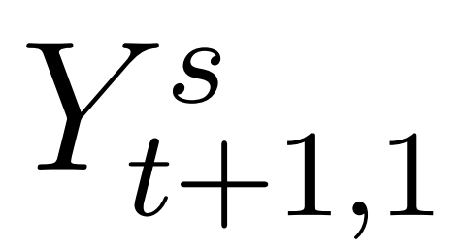
Methodology
Đầu Ra: là một biến nhị phân
Trong đó:
= 1 ( Class 1)
lớn hơn lợi nhuận trung bình cắt ngang (cross section of stock ) tính trên tất cả cổ phiếu
= 0 ( Class 0) khi ngược lại
➔ Như vậy bài toán ở đây mà chúng ta cần giải quyết là bài toán phân loại (*)
Notes:
In other words, we follow Takeuchi and Lee (2013) and first focus on the returns of the first 20 days, approximately corresponding to one trading month. Then, we switch to a lower resolution and consider the multi-period returns corresponding to the subsequent 11 months. In total, we thus count 31 features, corresponding to one trading year with approximately 240 days
Nói cách khác, chúng tôi theo dõi Takeuchi và Lee (2013) và tập trung đầu tiên vào lợi nhuận của 20 ngày đầu tiên, tương ứng với một tháng giao dịch. Sau đó, chúng tôi chuyển sang độ phân giải thấp hơn và xem xét lợi nhuận nhiều kỳ tương ứng với 11 tháng tiếp theo. Tổng cộng, chúng tôi tính 31 tính năng, tương ứng với một năm giao dịch với khoảng 240 ngày

Slide 16
Methodology
Như vậy, qua bước tạo bộ “training-trading” chúng ta sẽ có
Tập training là một ma trân : 375000 × 32
Tập trading là một ma trận: 125000 × 32
Tập dữ liệu này sẽ được dùng để training các mô hình DNN, GBT, RAF
Notes:
In other words, we follow Takeuchi and Lee (2013) and first focus on the returns of the first 20 days, approximately corresponding to one trading month. Then, we switch to a lower resolution and consider the multi-period returns corresponding to the subsequent 11 months. In total, we thus count 31 features, corresponding to one trading year with approximately 240 days
Nói cách khác, chúng tôi theo dõi Takeuchi và Lee (2013) và tập trung đầu tiên vào lợi nhuận của 20 ngày đầu tiên, tương ứng với một tháng giao dịch. Sau đó, chúng tôi chuyển sang độ phân giải thấp hơn và xem xét lợi nhuận nhiều kỳ tương ứng với 11 tháng tiếp theo. Tổng cộng, chúng tôi tính 31 tính năng, tương ứng với một năm giao dịch với khoảng 240 ngày

Slide 17
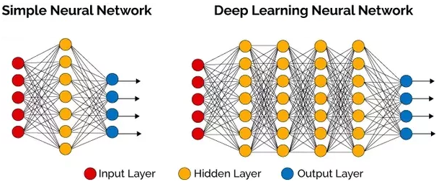
Methodology – Thực hiện việc training
I. DNN ( Deep Neural Networks )
Ở đây chúng ta chỉ sử dụng mô hình DNN đơn giản với 3 Hidden layer: I-H1-H2-H3-O
Input: 31
Hiden 1: 31
Hiden 2: 10
Hiden 3: 5
Output: 2
Notes:
Đầu tiên, nhìn hình thôi các bạn đã thấy có sự tương đồng rồi đúng không ^^. Tuy nhiên mục đích bài viết là giúp các bạn hiểu gốc rễ vấn đề, biết ý nghĩa từng tham số, chắc chắn sẽ giúp bạn hiểu rõ hơn về cái mà mình đang làm, đang tìm hiểu. Với phần gốc rễ đã chắc thì chắc chắn sẽ dễ dàng hơn khi tiếp cận những bài báo mới hiện nay.
Đầu tiên là tính chất truyền đi của thông tin trên neuron, khi neuron nhận tín hiệu đầu vào từ các dendrite, khi tín hiệu vượt qua một ngưỡng(threshold) thì tín hiệu sẽ được truyền đi sang neuron khác (Neurons Fire) theo sợi trục(axon). Neural của model toán học ở đây cũng được mô phỏng tương tự như vậy. Công thức tính output y sẽ như sau:
y=a(w1x1+w2x2+w3x3−θ)(1)y=a(w1x1+w2x2+w3x3−θ)(1)
Ái chà, cái gì vậy trời, từ đâu lòi ra công thức loằng ngoằng vậy.
Không phải vội từ từ mình sẽ giải thích.
Việc Neurons Fire khi nhận tín hiệu từ các neuron khác được tính phép cộng thông thường( x1+x2x1+x2 ). Tuy nhiên lại không chỉ đơn giản như thế. Tại sao ?
Ví dụ như này:
Bạn đang tham gia 1 trận đấu tenis, não của bạn sẽ nhận các tín hiệu từ các giác quan như hình ảnh từ mắt, âm thanh từ tai, cảm giác từ các tế bào ở tứ chi, thậm chí là cả mùi vị từ mũi ... Và bạn đang thi đấu, bạn sẽ tập trung vào điều gì, bạn có dễ bị phân tâm từ mùi hôi hôi từ chính đôi tất 2 bữa nay chưa giặt không, hay bạn đang chỉ chú tâm tới từng động tác của đối thủ ? Tại sao lại thế nhỉ, rõ ràng thông tin não bộ nhận được là đầy đủ... Đó, bạn đã mường tượng ra vấn đề gì chưa. Đó chính là nhờ cấu trúc phức tạp của từng neuron của hệ thần kinh. Cụ thể là từ input nhận được, việc xử lý từng thông tin đó được gắn với 1 trọng số(weight), mấy thông tin không quan trọng sẽ có weight thấp hơn, cái ta cần là các thông tin có ích cho trận đấu
Trong neural, weight(ký hiệu: w) cũng mang ý nghĩa như vậy.
Và θθ chính là ngưỡng(threshold) như mình đề cập ở trên.
a là một function mà người tạo ra model ký hiệu, có tên trên giấy khai sinh là activation function, có nhiệm vụ là chuẩn hoá output. Bạn thử tưởng tượng công thức trên bỏ đi activation function thì output y sẽ là 1 giá trị không có giới hạn (-inf -> inf), vậy làm sao biết khi nào fired hoặc không. Ở điểm này, đã chứng minh được bộ não con người quá siêu việt, mặc dù không có activation function nhưng cũng đã quản lý được trạng thái fired hoặc not fire. Activation Function có các đại diện tiêu biểu như:
Step function
Linear function
Sigmoid function
Tanh function
ReLu
Trong phạm vi bài viết này, bạn chỉ cần hiểu Activation Function có nhiệm vụ là chuẩn hoá output của neural là được. Có lẽ mình sẽ viết 1 bài riêng nói về chi tiết về các Activation Function nêu trên (nếu nhận được sự ủng hộ nhiệt tình từ các bạn ^^).
Từ công thức (1), thực tế threshold trong phạm vi toán học có thể mang cả dấu (-) và (+) nên các bác đầu to hơn bình thường 1 chút đã đưa vào thuật ngữ bias: bias=b=−θbias=b=−θ . Đơn giản ta sẽ có công thức sau: y=a(w1x1+w2x2+w3x3+b)(2)y=a(w1x1+w2x2+w3x3+b)(2)
Đến đây chắc hẳn bạn đã thấy sự liên quan với Perceptron mà mình đã giới thiệu ở bài trước. Nếu chưa, chắc hẳn bạn chưa đọc hoặc đã quên mất rồi, xin mời bạn đọc lại bài đó tại đây nhé.
Đi đến Neural Network
Ở trên là công thức tính output của 1 unit trong một mạng lưới neural(Neural Network). Vậy rốt cục Neural Network có mặt mũi ra sao ?
Ồ, thì ra là sự kết hợp từ nhiều unit. Và tín hiệu sẽ được xử lý theo từng tầng(layer), như trên hình, tầng ở giữa được gọi là tầng ẩn(hidden layer), còn lại là tầng input và output. Tầng sau sẽ nhận giá trị output của tầng trước để tiến hành xử lý. Còn xử lý ra sao là một chuyện khác, phụ thuộc vào từng bài toán mà công việc xử lý sẽ khác nhau. Và số lượng Hidden layer là không giới hạn, việc lựa chọn số tầng ẩn và cách xử lý ở mỗi tầng là chuyện không hề đơn giản. Nhưng đều có công thức cơ bản như (2) chỉ khác là thay đổi Activation function, Input Nói chung công thức ở trên là công thức tổng quát.

Slide 18
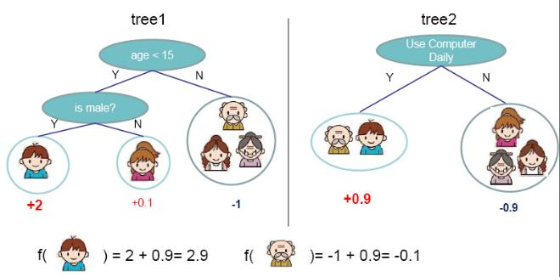
Methodology – Thực hiện việc training
II. Gradient-boosted trees
Sử dụng thuật toán AdaBoost.
AdaBoost là một thuật toán boosting dùng để xây dựng bộ phân lớp (classifier).
boosting là thuật toán học quần thể bằng cách xây dựng nhiều thuật toán học cùng lúc (ví dụ như cây quyết định) và kết hợp chúng lại. Mục đích là để có một cụm hoặc một nhóm các weak learner sau đó kết hợp chúng lại để tạo ra một strong learner duy nhất.
Figure from http://homes.cs.washington.edu/~tqchen/pdf/BoostedTree.pdf
Notes:
weak learner phân loại với độ chính xác hầu như không cao. Một ví dụ phổ biến của weak learner là cây quyết định một cấp (decision stump). Ngược lại, strong leaner có độ chính xác cao hơn nhiều.
https://ongxuanhong.wordpress.com/2015/09/22/adaboost-hoi-gi-dap-nay/

Slide 19
Methodology – Thực hiện việc training
II. Gradient-boosted trees
Số lượng cây hoặc số lần lặp tăng lên MGBT = 100
Độ sâu của cây JGBT=3
Tốc độ học (learning rate )λGBT=0.1
Tập hợp các tính năng để sử dụng ở mỗi lần phân chia mGBT=15
Notes:
Ta quan sát thấy hai điều:
Với learning rate nhỏ η=0.01η=0.01, tốc độ hội tụ rất chậm. Trong ví dụ này tôi chọn tối đa 100 vòng lặp nên thuật toán dừng lại trước khi tới đích, mặc dù đã rất gần. Trong thực tế, khi việc tính toán trở nên phức tạp, learning rate quá thấp sẽ ảnh hưởng tới tốc độ của thuật toán rất nhiều, thậm chí không bao giờ tới được đích.
Với learning rate lớn η=0.5η=0.5, thuật toán tiến rất nhanh tới gần đích sau vài vòng lặp. Tuy nhiên, thuật toán không hội tụ được vì bước nhảy quá lớn, khiến nó cứ quẩn quanh ở đích.
Việc lựa chọn learning rate rất quan trọng trong các bài toán thực tế. Việc lựa chọn giá trị này phụ thuộc nhiều vào từng bài toán và phải làm một vài thí nghiệm để chọn ra giá trị tốt nhất. Ngoài ra, tùy vào một số bài toán, GD có thể làm việc hiệu quả hơn bằng cách chọn ra learning rate phù hợp hoặc chọnlearning rate khác nhau ở mỗi vòng lặp. Tôi sẽ quay lại vấn đề này ở phần 2.
https://machinelearningcoban.com/2017/01/12/gradientdescent/#learning-rate-khac-nhau

Slide 20
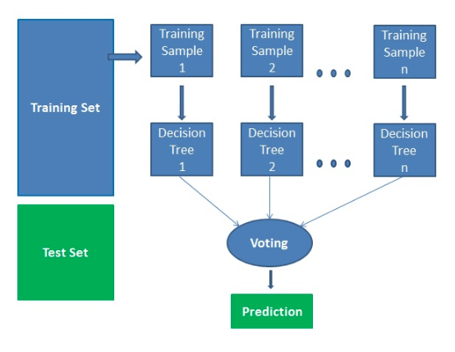
Methodology – Thực hiện việc training
III. RAF ( random forests )
Random Forests là thuật toán học có giám sát (supervised learning). Nó có thể được sử dụng cho cả phân lớp và hồi quy. ... Random forests tạo ra cây quyết định trên các mẫu dữ liệu được chọn ngẫu nhiên, được dự đoán từ mỗi cây và chọn giải pháp tốt nhất bằng cách bỏ phiếu
Notes:
Ta quan sát thấy hai điều:
Với learning rate nhỏ η=0.01η=0.01, tốc độ hội tụ rất chậm. Trong ví dụ này tôi chọn tối đa 100 vòng lặp nên thuật toán dừng lại trước khi tới đích, mặc dù đã rất gần. Trong thực tế, khi việc tính toán trở nên phức tạp, learning rate quá thấp sẽ ảnh hưởng tới tốc độ của thuật toán rất nhiều, thậm chí không bao giờ tới được đích.
Với learning rate lớn η=0.5η=0.5, thuật toán tiến rất nhanh tới gần đích sau vài vòng lặp. Tuy nhiên, thuật toán không hội tụ được vì bước nhảy quá lớn, khiến nó cứ quẩn quanh ở đích.
Việc lựa chọn learning rate rất quan trọng trong các bài toán thực tế. Việc lựa chọn giá trị này phụ thuộc nhiều vào từng bài toán và phải làm một vài thí nghiệm để chọn ra giá trị tốt nhất. Ngoài ra, tùy vào một số bài toán, GD có thể làm việc hiệu quả hơn bằng cách chọn ra learning rate phù hợp hoặc chọnlearning rate khác nhau ở mỗi vòng lặp. Tôi sẽ quay lại vấn đề này ở phần 2.
https://machinelearningcoban.com/2017/01/12/gradientdescent/#learning-rate-khac-nhau

Slide 21



Methodology – Thực hiện việc training
III. RAF ( random forests )
( Số lượng cây) = 1000
Số tượng tính năng sử dụng cho mỗi cây là sự phân tách ngẫu nhiên
Độ sâu tối đa là 20
Notes:
Ta quan sát thấy hai điều:
Với learning rate nhỏ η=0.01η=0.01, tốc độ hội tụ rất chậm. Trong ví dụ này tôi chọn tối đa 100 vòng lặp nên thuật toán dừng lại trước khi tới đích, mặc dù đã rất gần. Trong thực tế, khi việc tính toán trở nên phức tạp, learning rate quá thấp sẽ ảnh hưởng tới tốc độ của thuật toán rất nhiều, thậm chí không bao giờ tới được đích.
Với learning rate lớn η=0.5η=0.5, thuật toán tiến rất nhanh tới gần đích sau vài vòng lặp. Tuy nhiên, thuật toán không hội tụ được vì bước nhảy quá lớn, khiến nó cứ quẩn quanh ở đích.
Việc lựa chọn learning rate rất quan trọng trong các bài toán thực tế. Việc lựa chọn giá trị này phụ thuộc nhiều vào từng bài toán và phải làm một vài thí nghiệm để chọn ra giá trị tốt nhất. Ngoài ra, tùy vào một số bài toán, GD có thể làm việc hiệu quả hơn bằng cách chọn ra learning rate phù hợp hoặc chọnlearning rate khác nhau ở mỗi vòng lặp. Tôi sẽ quay lại vấn đề này ở phần 2.
https://machinelearningcoban.com/2017/01/12/gradientdescent/#learning-rate-khac-nhau

Slide 22
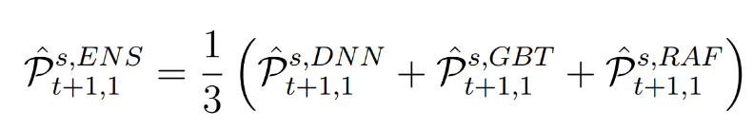
Methodology – Thực hiện việc training
III. ENS( Ensemble The Above )
Kết quả của nó là xác suất trung bình của các các xác suất dự báo bởi ba mô hình trên
Notes:
Ta quan sát thấy hai điều:
Với learning rate nhỏ η=0.01η=0.01, tốc độ hội tụ rất chậm. Trong ví dụ này tôi chọn tối đa 100 vòng lặp nên thuật toán dừng lại trước khi tới đích, mặc dù đã rất gần. Trong thực tế, khi việc tính toán trở nên phức tạp, learning rate quá thấp sẽ ảnh hưởng tới tốc độ của thuật toán rất nhiều, thậm chí không bao giờ tới được đích.
Với learning rate lớn η=0.5η=0.5, thuật toán tiến rất nhanh tới gần đích sau vài vòng lặp. Tuy nhiên, thuật toán không hội tụ được vì bước nhảy quá lớn, khiến nó cứ quẩn quanh ở đích.
Việc lựa chọn learning rate rất quan trọng trong các bài toán thực tế. Việc lựa chọn giá trị này phụ thuộc nhiều vào từng bài toán và phải làm một vài thí nghiệm để chọn ra giá trị tốt nhất. Ngoài ra, tùy vào một số bài toán, GD có thể làm việc hiệu quả hơn bằng cách chọn ra learning rate phù hợp hoặc chọnlearning rate khác nhau ở mỗi vòng lặp. Tôi sẽ quay lại vấn đề này ở phần 2.
https://machinelearningcoban.com/2017/01/12/gradientdescent/#learning-rate-khac-nhau

Slide 23
Result
Notes:
S&P 500 (viết đầy đủ trong tiếng Anh là Standard & Poor's 500 Stock Index - Chỉ số cổ phiếu 500 của Standard & Poor) là một chỉ số cổ phiếu dựa trên cổ phiếu phổ thông của 500 công ty có vốn hóa thị trường lớn nhất niêm yết trên NYSE hoặc NASDAQ. Tỉ lệ và loại cổ phiếu sử dụng để tính toán chỉ số S&P 500 được quyết định bởi hãng S&P Dow Jones Indices. Điều này khiến chỉ số S&P 500 khác với các chỉ số thị trường chứng khoán khác của Mĩ như chỉ số công nghiệp Dow Jones hay chỉ số Nasdaq Composite. Chỉ số S&P 500 là một trong những chỉ số khách quan và được quan tâm nhất, rất nhiều nhà đầu tư coi đây là thước đo tốt nhất của thị trường chứng khoán Mĩ cũng như là một chỉ số chủ đạo của nền kinh tế ^{[4]}. Ủy ban nghiên cứu kinh tế quốc gia cũng xác nhận giá trị cổ phiếu phổ thông là nhân tố hàng đầu của mỗi chu kì kinh tế ^{[5]}.
S&P 500 được phát triển và cập nhật bởi liên doanh S&P Dow Jones Indices, với chủ sở hữu lớn nhất là tập đoàn McGraw Hill Financial. Ngoài S&P 500, McGraw Hill còn phát hành rất nhiều chỉ số chứng khoán khác như S&P MidCap 400, S&P SmallCap 600 và S&P Composite 1500. S&P 500 là một chỉ số tỉ lệ giá thị trường (capitalization-weighted index hay market-value-weighted index)^{[3]} và có nhiều mã giao dịch như: ^GSPC,^{[6]} INX,^{[7]} và $SPX.^{[8]}
https://medium.com/@aravanshad/gradient-boosting-versus-random-forest-cfa3fa8f0d80
https://www.youtube.com/watch?v=LvFyWnR0yao
https://en.wikipedia.org/wiki/Gradient_boosting

Slide 24
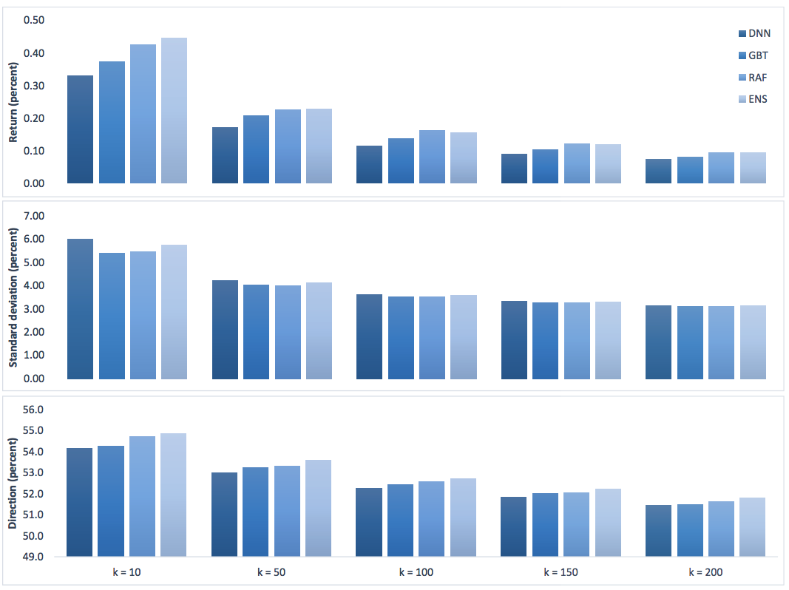
General Result
Hiệu xuất hàng ngày cho danh mục đầu tư ngắn hạn với các kích thước K khác nhau
Lợi nhuận trung bình, độ lệch chuẩn và độ chính xác định hướng từ tháng 12 năm 1992 đến tháng 10 năm 2015. Danh mục đầu tư bao gồm các cổ phiếu k hàng đầu, với k ∈ {10, 50, 100, 150, 200}

Slide 25
General results
Với k = 10 (với 10 vị trí dài và 10 vị trí ngắn).
Kết quả quan sát thấy rằng lợi nhuận hàng ngày theo từng mô hình:
Mô hình ENS( Ensemble The Above ): 0,45%
Mô hình RAF ( random forests ): 0.43%
Mô hình GBT (Gradient-boosted trees): 0,37%
Mô hình DNN ( Deep Neural Networks ): 0,33%.
Những kết quả này cho thấy việc tăng k, tức là tang số lượng các cổ phiếu có xác suất thấp dẫn đến giảm lợi nhuận và độ chính xác của định hướng.
Notes:
Ta quan sát thấy hai điều:
Với learning rate nhỏ η=0.01η=0.01, tốc độ hội tụ rất chậm. Trong ví dụ này tôi chọn tối đa 100 vòng lặp nên thuật toán dừng lại trước khi tới đích, mặc dù đã rất gần. Trong thực tế, khi việc tính toán trở nên phức tạp, learning rate quá thấp sẽ ảnh hưởng tới tốc độ của thuật toán rất nhiều, thậm chí không bao giờ tới được đích.
Với learning rate lớn η=0.5η=0.5, thuật toán tiến rất nhanh tới gần đích sau vài vòng lặp. Tuy nhiên, thuật toán không hội tụ được vì bước nhảy quá lớn, khiến nó cứ quẩn quanh ở đích.
Việc lựa chọn learning rate rất quan trọng trong các bài toán thực tế. Việc lựa chọn giá trị này phụ thuộc nhiều vào từng bài toán và phải làm một vài thí nghiệm để chọn ra giá trị tốt nhất. Ngoài ra, tùy vào một số bài toán, GD có thể làm việc hiệu quả hơn bằng cách chọn ra learning rate phù hợp hoặc chọnlearning rate khác nhau ở mỗi vòng lặp. Tôi sẽ quay lại vấn đề này ở phần 2.
https://machinelearningcoban.com/2017/01/12/gradientdescent/#learning-rate-khac-nhau

Slide 26
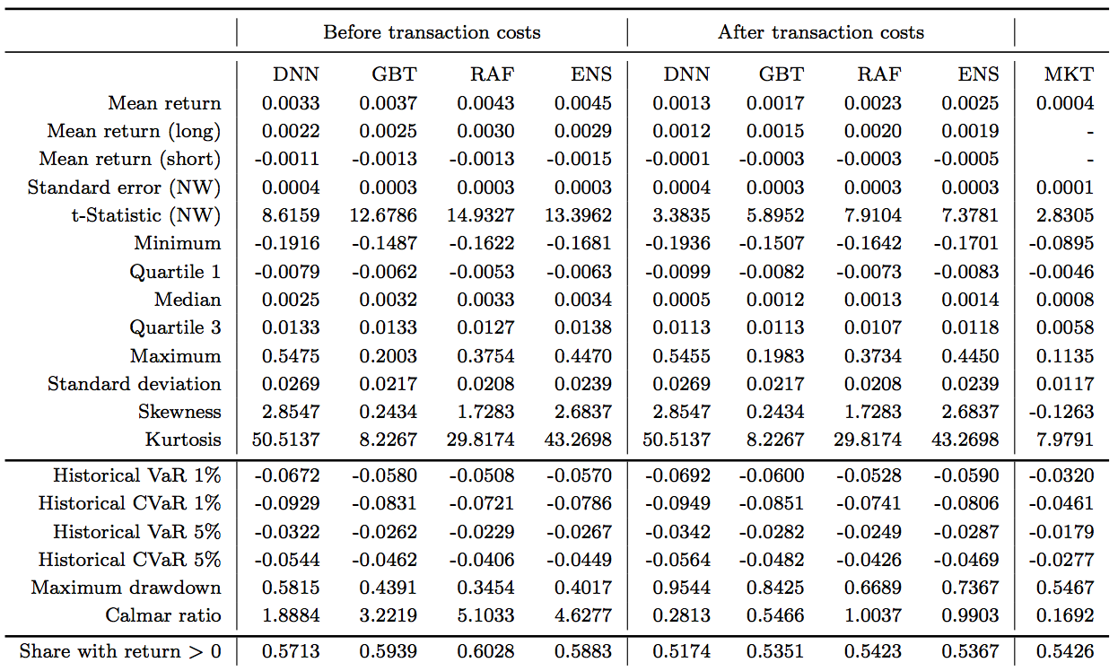
Hiệu suất chiến lược
Daily return
RAF thể hiện rủi ro thấp nhất và DNN cao nhất
Notes:
Đặc điểm hoàn trả hàng ngày của danh mục k = 10, trước và sau chi phí giao dịch cho DNN,
GBT, RAF, ENS so với thị trường chung (MKT) từ tháng 12 năm 1992 đến tháng 10 năm 2015. NW biểu thị các lỗi tiêu chuẩn Newey-West với điều chỉnh một độ trễ.
Về mặt này, RAF thể hiện rủi ro thấp nhất và DNN cao nhất. So với các chiến lược khác, chẳng hạn như giao dịch cặp cổ điển, rủi ro đuôi là đáng kể.
Giao dịch cặp dựa trên khoảng cách là một chiến lược cân bằng, có xu hướng xây dựng các cặp thể hiện sự biến động thấp. Tuy nhiên, rủi ro thấp hơn có lợi nhuận thấp (giao dịch cặp cổ điển chỉ đạt được lợi nhuận vượt quá hàng năm là 11%), do đó lợi nhuận thấp hơn đi cùng với rủi ro đuôi thấp hơn. Kết quả này áp dụng tương tự cho giá trị có điều kiện có rủi ro (CVaR).

Slide 27
Fact
Fact 1: Tỷ lệ cổ tức (PD) rất biến động - The PD ratio is very volatile.
https://docs.opencv.org/2.4/modules/ml/doc/gradient_boosted_trees.html
Gradient Boosted Trees (GBT) is a generalized boosting algorithm introduced by Jerome Friedman: http://www.salfordsystems.com/doc/GreedyFuncApproxSS.pdf . In contrast to the AdaBoost.M1 algorithm, GBT can deal with both multiclass classification and regression problems. Moreover, it can use any differential loss function, some popular ones are implemented. Decision trees (CvDTree) usage as base learners allows to process ordered and categorical variables.
https://www.youtube.com/watch?v=D_2LkhMJcfY
https://www.youtube.com/watch?v=gehNcYRXs4M
https://docs.rapidminer.com/9.1/studio/operators/modeling/predictive/trees/gradient_boosted_trees.html
VỤ GBT sử dụng H20
Notes:
Bài viết này trình bày và ước tính một mô hình giá cổ phiếu rất đơn giản và cho thấy rằng mô hình này có thể sao chép một số sự kiện định giá tài sản quan trọng.
Tỷ lệ cổ tức hoặc tỷ lệ cổ tức của một cổ phiếu là cổ tức trên mỗi cổ phiếu, chia cho giá trên mỗi cổ phiếu. [1] Nó cũng là tổng thanh toán cổ tức hàng năm của một công ty chia cho vốn hóa thị trường của nó, giả sử số lượng cổ phiếu là không đổi. Nó thường được biểu thị dưới dạng phần trăm.
https://en.wikipedia.org/wiki/Dividend_yield
ordinary least squares (OLS) : Bình phương nhỏ nhất
the rational expectations (RE) prices : Kỳ vọng hợp lý về giá

Slide 28
Fact
Fact 1: Tỷ lệ cổ tức (PD) rất biến động - The PD ratio is very volatile.
Giả thuyết thị trường hiệu quả (hay lý thuyết thị trường hiệu quả) (en: efficient market hypothesis) là một giả thuyết của lý thuyết tài chính khẳng định rằng các thị trường tài chính là hiệu quả (efficient), rằng giá của chứng khoán (securities) trên thị trường tài chính, đặc biệt là thị trường chứng khoán, phản ánh đầy đủ mọi thông tin đã biết. Do đó không thể kiếm được lợi nhuận bằng cách căn cứ vào các thông tin đã biết hay những hình thái biến động của giá cả trong quá khứ. Có thể nói một cách ngắn gọn là các nhà đầu tư không thể khôn hơn thị trường^{[1]}.
https://vi.wikipedia.org/wiki/Gi%E1%BA%A3_thuy%E1%BA%BFt_th%E1%BB%8B_tr%C6%B0%E1%BB%9Dng_hi%E1%BB%87u_qu%E1%BA%A3
Notes:
Bài viết này trình bày và ước tính một mô hình giá cổ phiếu rất đơn giản và cho thấy rằng mô hình này có thể sao chép một số sự kiện định giá tài sản quan trọng.
Tỷ lệ cổ tức hoặc tỷ lệ cổ tức của một cổ phiếu là cổ tức trên mỗi cổ phiếu, chia cho giá trên mỗi cổ phiếu. [1] Nó cũng là tổng thanh toán cổ tức hàng năm của một công ty chia cho vốn hóa thị trường của nó, giả sử số lượng cổ phiếu là không đổi. Nó thường được biểu thị dưới dạng phần trăm.
https://en.wikipedia.org/wiki/Dividend_yield
ordinary least squares (OLS) : Bình phương nhỏ nhất
the rational expectations (RE) prices : Kỳ vọng hợp lý về giá

Slide 29
Dạng strong form của lý thuyết này khẳng định mạnh mẽ hơn nữa về tính hiệu quả của thị trường tài chính, rằng giá của chứng khoán đã phản ánh tất cả thông tin công bố trong quá khứ, hiện tại, cũng như các thông tin nội bộ (insider). Cơ sở đứng sau lý thuyết này là: nếu có thông tin nội bộ, những người biết thông tin nội bộ sẽ mua bán ngay chứng khoán để thu lợi nhuận, và như vậy giá chứng khoán sẽ thay đổi, đến khi nào người trong cuộc không còn kiếm lời được nữa.
Các nghiên cứu thực nghiệm (empirical studies) đã chứng minh dạng yếu và dạng bán-mạnh (semi-strong form) của lý thuyết có thể đúng. Có nhiều nghiên cứu chống lại lý thuyết dạng strong form, rằng dạng strong-form không đúng, rằng thị trường không thể hiệu quả đến mức strong-form. Nhiều nghiên cứu chỉ ra nhiều bất hiệu quả (inefficiencies) của thị trường mà nhà đầu cơ có thể thu được lợi nhuận. Ví dụ, chứng minh cho thấy nhà đầu cơ có thể thắng thị trường nếu mua các cổ phiếu có P/E thấp.

Slide 30
Video random forest
https://www.youtube.com/watch?v=D_2LkhMJcfY
Bootsting stree
https://www.youtube.com/watch?v=AoeCyuDZ7c4
Gradient Boosting Method and Random Forest - Mark Landry
https://www.youtube.com/watch?v=9wn1f-30_ZY&t=10s

Slide 31
DEMO – Phân loại tài liệu với SVM
Các bước thực hiện
Kết quả đạt được
2

Slide 32
Tài liệu tham khảo
https://machinelearningcoban.com
https://medium.com/machine-learning-101
Python Data Science Handbook Essential Tools for Working with Data
By Jake VanderPlas
https://blog.newai.vn
https://scikit-learn.org/
Machine Learning by Stanford University
https://www.youtube.com/watch?v=_PwhiWxHK8o
Notes:
https://www.youtube.com/watch?v=N1vOgolbjSc
https://github.com/adashofdata
https://www.analyticsvidhya.com/blog/2017/09/understaing-support-vector-machine-example-code/ ➔ follow
https://www.youtube.com/watch?v=_PwhiWxHK8o ➔ long time
https://ocw.mit.edu/courses/electrical-engineering-and-computer-science/6-034-artificial-intelligence-fall-2010/
https://medium.com/machine-learning-101

Slide 33


THANK YOU

